Slide 1

Case técnico
Ciência de Dados

Slide 2

Desafio e bases
Como saber qual oferta e qual canal usar para impactar meu usuário? Se a oferta for errada, ou o canal não for o melhor e pior, e se a fome passou?
Será que é possível saber qual a melhor oferta, no canal certo e no tempo certo mandar?
Para isso vamos analisar as bases:
Profile: base de clientes, nela temos dados como: data de cadastro, idade, gênero e limite do cartão de crédito.
Offers: são dados de ofertas: tipo, duração, canais de veiculação, descontos, valor mínimo para ativação.
Transactions: transações: descrição do evento, id do cliente, tempo desde a oferta, valor (id da oferta, desconto ou valor da transação).

Slide 3

Análise exploratória
Análise dos clientes:
49% são do gênero masculino, 36% feminino e 14% estão vazios ou nulos, então gêneros desconhecidos.
13% tem idade maior que 118 anos (uau)!
Possuem limite de crédito de 40k a 120k.
A maioria tem de 7 a 8 anos de cadastro.
Análise das ofertas:
Existem 10 tipos de ofertas
Todas elas são veiculadas por e-mail.
As ofertas informacionais não geram transação de compra.
Apenas 6 ofertas veiculam nas redes sociais.
Ofertas de desconto e bogo representam 40% cada uma, já as informacionais: 20%.
Análise das transações:
Existem 4 tipo de eventos: transações, ofertas recebidas, ofertas vistas e ofertas completadas.
55% dos eventos, estão relacionados a alguma oferta.
A maioria dos eventos acontecem de 20 a 29 dias desde o start da oferta.

Slide 4

Técnicas usadas
Preparação dos dados:
Discretização: transformação das variáveis contínuas em categórica (idade, tempo de cadastro, tempo de ativação da oferta).
Dummy: para as variáveis categóricas que não possuem hierarquia, por exemplo canal, criei variáveis dummy, em que cada canal vira uma variável binária, em que 1 se a oferta for veiculada por esse canal e 0 caso não.
Modelagem:
Normalização: para as variáveis numéricas, normalizei para binárias, já que as demais variáveis estarão nesse formato.
Vetorização: para os modelos de machine learning, vetorizei as features (variáveis dependentes), assim o input do modelo ficaria correto.
Balanceamento de classes: dar mais peso para a classe minoritária.
Regressão logística: minha variável target passou a ser o evento de oferta completada, afinal, não adiantava apenas receber e ver a oferta, o importante é saber se ela foi aceita, então criei uma variável binária como target, portanto a regressão logística seria uma alternativa para prever entre duas categorias.
Random Forest: por capturar relações não lineares entre as variáveis e funcionar bem com outilers e dados faltantes, quis testar esse modelo também.
Métricas:
AUC: mede a capacidade do modelo em distinguir entre as classes.
AUC-PR: avalia o desempenho do modelo considerando a sensibilidade e precisão.

Slide 5

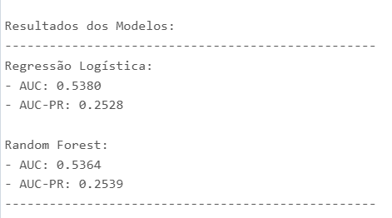
Resultados
Modelos:
Ambos os modelos performaram de forma parecida: acertaram não muito melhor que um chute aleatório, isso pode ser um efeito das classes desbalanceadas, como testei apenas uma técnica, não consigo afirmar que essa técnica teve grandes impactos.
Próximos passos:
Testar outras formas de balanceamento de classes como:
Oversampling (SMOTE): gerar dados sintéticos para a classe minoritária.
Undersampling: remover dados da classe majoritária.
Testar outros modelos:
XGBoost: melhor que Random Forest em alguns casos, pois ajusta erros iterativamente. Funciona bem com muitas variáveis.
Decision Trees: um modelo um pouco mais fácil de interpretar que o Random Forest.

